Slide 1
KŪNO KALBA

Slide 2

Kūno kalba, apimanti veido išraišką, gestus, laikyseną, balso toną, yra svarbus bendravimo komponentas daugelyje gyvenimo sričių.

Slide 3
Neverbalinius signalus bendraudami siunčia beveik visi, be to, tyrimais atskleista, kad tokie signalai net 60–90 proc. lemia, kaip bus suvokta perduodama informacija. Tad ekspertai visiškai teisūs sakydami, kad dėmesys neverbalinei kalbai mūsų pačių labui turėtų tapti kasdieniu dalykinio bendravimo įpročiu.

Slide 4


Slide 5
Pozityvi neverbalinė komunikacija – tai tiesiausias kelias į pozityvius dalykinius santykius. Nesunku įsitikinti, kaip tokios komunikacijos puoselėjimas padeda kurti draugiškus ir produktyvius ryšius su kolegomis, o negatyvūs neverbaliniai signalai tampa konfliktų ir kitokių nesusipratimų priežastimi.

Slide 6


Slide 7
Akių kontaktas
Tiesioginis akių kontaktas parodo, kad domitės tuo, ką kalba pašnekovas, todėl bet kokiame pokalbyje vertėtų jį išlaikyti. Prezentacijos kolegoms ar klientams metu patartinas akių kontaktas su auditorija skiriant vienodai dėmesio kiekvienam klausytojui mažame rate ir visoms didelės auditorijos dalims – tai padės sukurti įspūdį, jog tikite tuo, ką kalbate, ir kartu paskatins klausytojus įsitraukti į diskusiją, užduoti klausimus.

Slide 8


Slide 9
Veido išraiška
Veido išraiška yra gana universalus neverbalinės kalbos elementas, kuriuo, neatsižvelgiant į kultūrinius skirtumus, perteikiamos emocijos. Suraukti antakiai – tai akivaizdus nepasitenkinimo, nepritarimo ženklas, tad norėdami sukurti draugišką, jaukią atmosferą, nepamirškite šypsenos.

Slide 10



Slide 11
Rankų gestai
Ši neverbalinės komunikacijos sritis labiau priklauso nuo konkretaus asmens. Nors ne visiems įprasta „kalbėti“ rankomis, tai iš tiesų veiksminga norint sustiprinti įspūdį ar pabrėžti savo argumentų svarumą. Svarbu įsidėmėti, kad visada reikėtų vengti rodyti į pašnekovą pirštu – tai parodo norą dominuoti, sukuria priešiškumo įspūdį. Be to, labiau pakenkti nei padėti gali pernelyg intensyvūs, nekoordinuoti rankų judesiai, blaškantys klausytojo dėmesį.

Slide 12

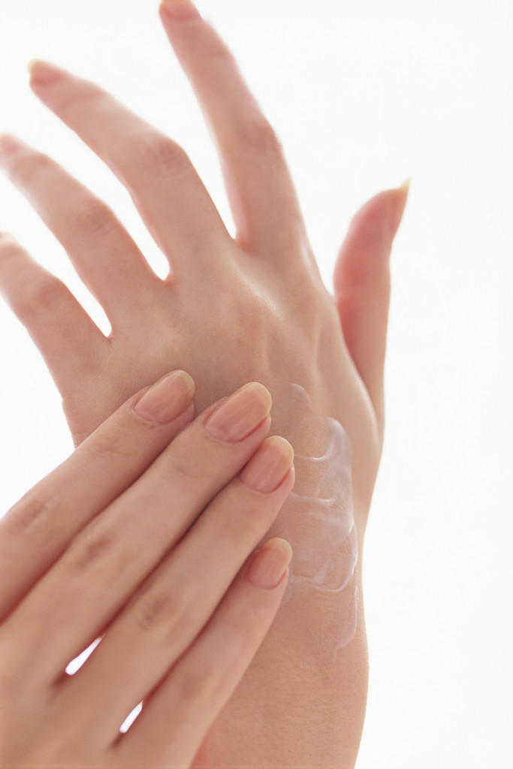

Slide 13
Erdvė
Atstumas tarp komunikacijos partnerių perteikia įvairias emocijas. Pavyzdžiui, agresyviai besielgiantis asmuo, tikėtina, stovi labai arti kito. Asmeninės erdvės suvokimas yra gana individualus nuo kultūrinių veiksnių priklausantis dalykas, tad reikia visada stebėti, ar žmogus, su kuriuo bendraujate, nesijaučia nepatogiai – tai gali reikšti, kad tiesiog stovite per arti.

Slide 14


Slide 15
Bendra kūno kalba
Tikriausiai yra tekę girdėti, kad sunertos ant krūtinės rankos – aiškus nepritarimo, atsiribojimo ženklas. Nenustygimas vietoje, pavyzdžiui, siūbavimas koja, paišinėjimas, betikslis vaikštinėjimas ar spragsėjimas rašikliu išduos, jog nelabai domitės tuo, ką pašnekovas turi pasakyti.

Slide 16



Slide 17
Laikysena
Net visai nejudant daug ką gali išduoti laikysena. Stebėdami, kaip žmonės stovi ar sėdi vienas kito atžvilgiu, galite nemažai sužinoti apie jų emocinę būseną ir preferencijas. Pavyzdžiui, sėdėjimas atsilošus rodo nesidomėjimą ar net atvirą prieštaravimą. Jei norite parodyti, kad esate įsitraukę į pokalbį, sėdėkite tiesiai, atsisukę ir lengvai palinkę savo klausytojų ar kalbančiojo pusėn.

Slide 18



Slide 19
Intonacija ir garsai
Jūsų balso tonas, intonacijos ir skleidžiami garsai dažnai pasako daugiau nei žodžiai. Jie gali atskleisti aplinkiniams pyktį, neviltį ar sarkazmą. Siekiant harmoningo bendravimo darbo aplinkoje, bendriausi patarimai būtų kalbėti ramiai, vengti pakelto tono, per dažnų atodūsių ir kitų nuobodulio bei nepasitenkinimo ženklų.

Slide 20

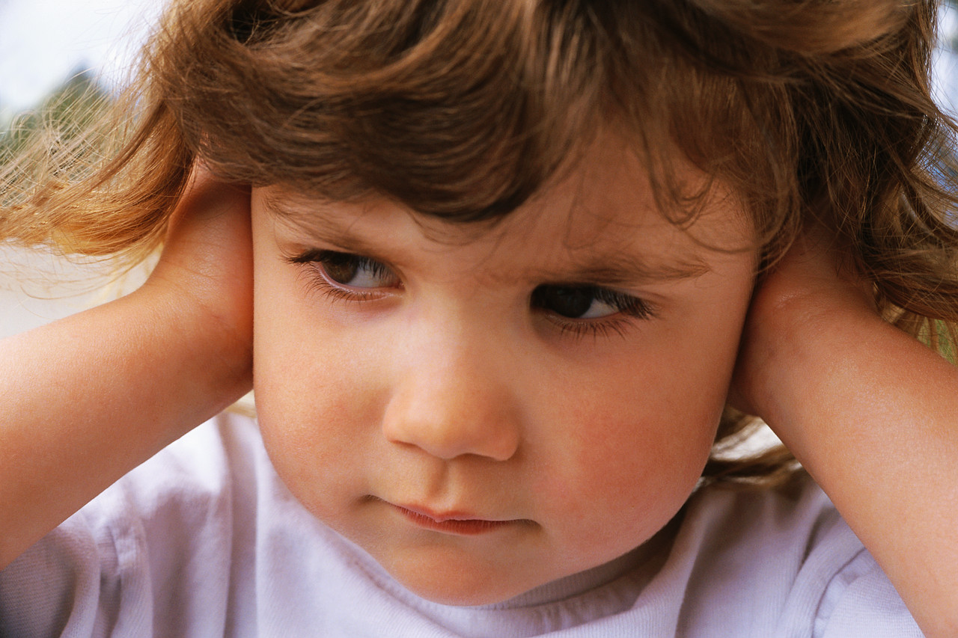

Slide 21
Klausymasis
Prie neverbalinės komunikacijos taip pat priskiriamas klausymasis, kuris pagrįstai laikomas vienu iš pamatinių komunikacijos elementų. Klausymosi sąvoka apima kur kas daugiau nei žodžių ir frazių girdėjimą. Suvokimas ir stebėjimas yra ne mažiau svarbios klausymosi proceso dalys. Taigi siekiant sklandesnio dalykinio bendravimo, įvairiapusis neverbalinės komunikacijos įgūdžių tobulinimas turėtų tapti vienu iš pirmųjų uždavinių.

Slide 22



